Slide 1

Grundlagen einer Blockchain

Slide 2
Blockchain-Grundlagen
Gliederung
Aufbau einer Blockchain
Allgemeine Idee
Verteilte Blockchain
Beispiel Bitcoin
Beispiel Ethereum
Zugriff auf eine Blockchain

Slide 3
Blockchain-Grundlagen
Allgemeine Idee
https://www.youtube.com/watch?v=pUihIIdE9os

Slide 4
Aufbau einer Blockchain
Blockchain
Hash SHA256
Block
Blockchain
Coin
Signatur
Private und öffentliche Adresse

Slide 5




Verteilte Blockchain
Knoten
Knoten
Knoten
Knoten
Knoten
Knoten

Slide 6

Beispiel
Blockchain
Satoshi Nakamoto vor 16 Jahren
Konsensalgorithmus: Proof of Work
“Keine Inflation”: 21 Millionen Coins
Ca. ein Block alle 10 Minuten
Coin: Bitcoin Abkürzung: $BTC
Mehr Wertspeicher; Skaliert nicht gut

Slide 7

Beispiel Ethereum
Blockchain
2013 Whitepaper von Vitalik Buterin
Konsensalgorithmus: Proof of Stake
Inflation: Geldmenge nicht bestimmt
Ca. ein Block alle 12 Sekunden
Coin: Ether Abkürzung: $ETH
Skaliert besser

Slide 8
Beispiel Ehtereum
Blockchain
Ethereum Virtual Machine (EVM)
Decentralized Application: dApp
Dezentrale Autonome Organisation DAO
Non fungable Token NFT
Soulbound NFT
Smart Contracts in Solidity

Slide 9
Blockchain-Grundlagen
Zugriff auf eine Blockchain
Skript + Ledger

Slide 10
SmartContracts
heute und morgen

Slide 11
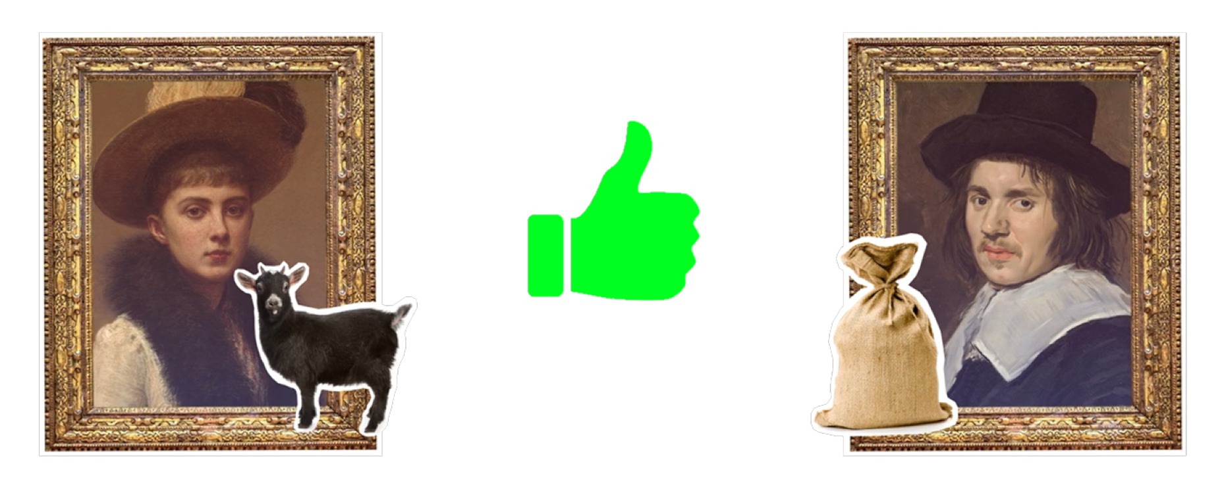

Handel gestern

Slide 12
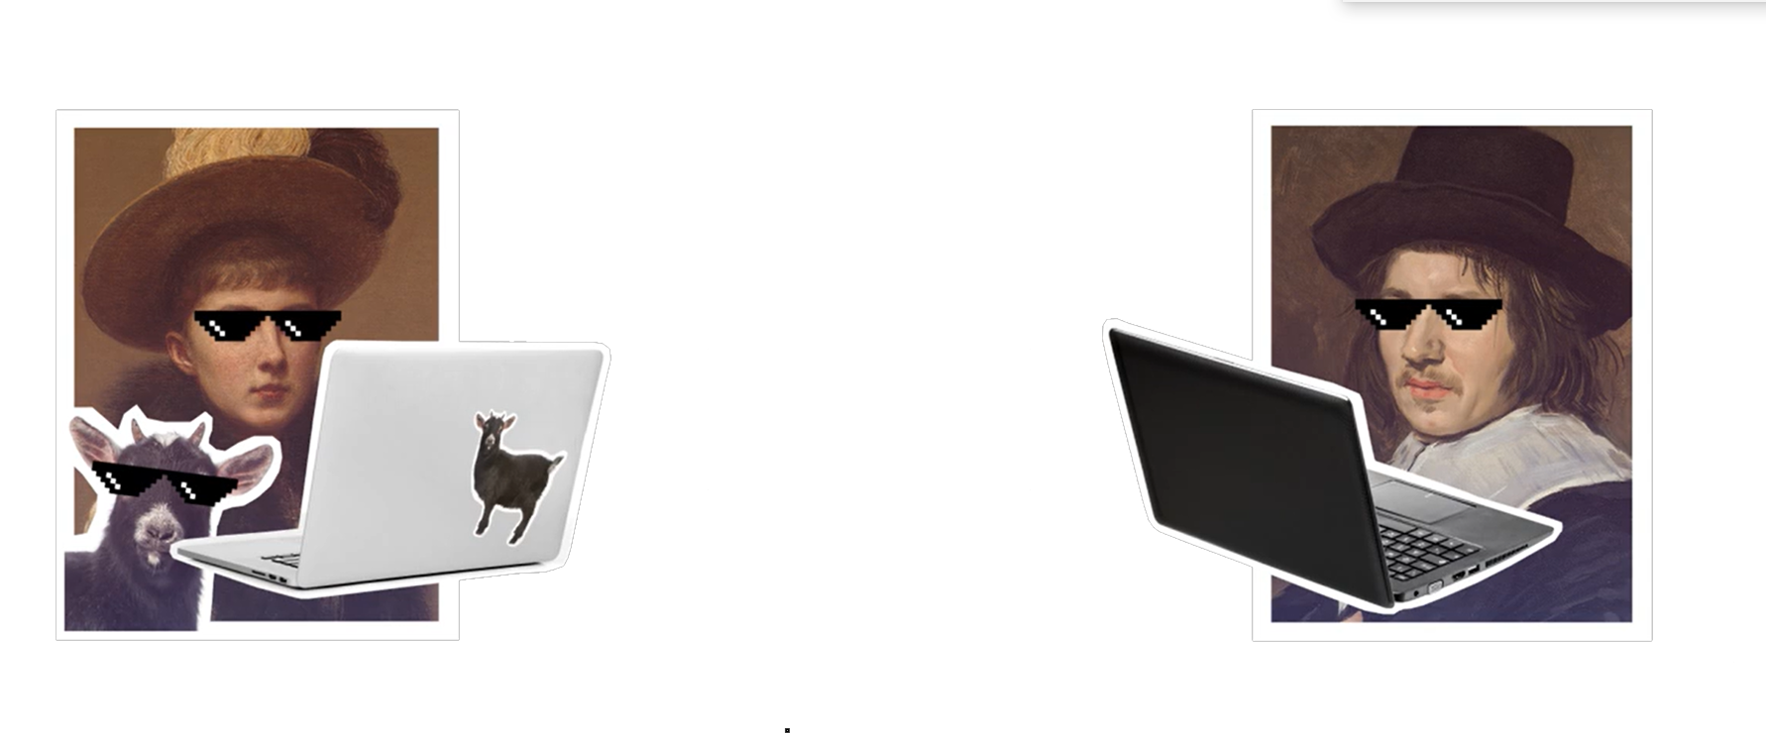
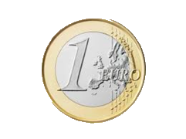
Handel heute

Slide 13

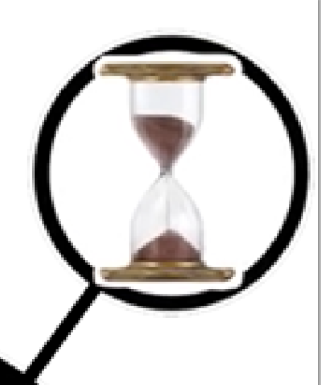




Handel heute
Intermediär
11011

Slide 14
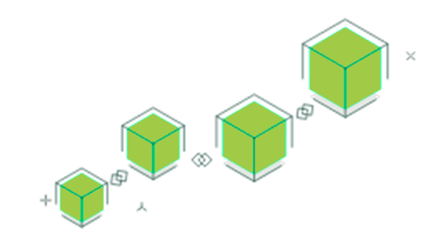
Handel von morgen
Blockchain
11011

Slide 15
Vertrag von heute
mit Intermediär

Slide 16
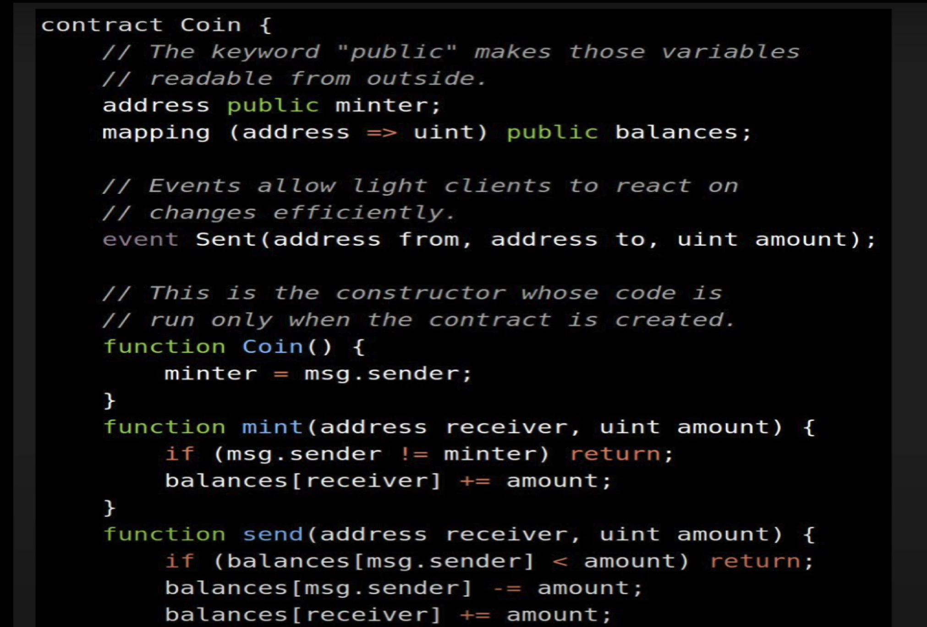
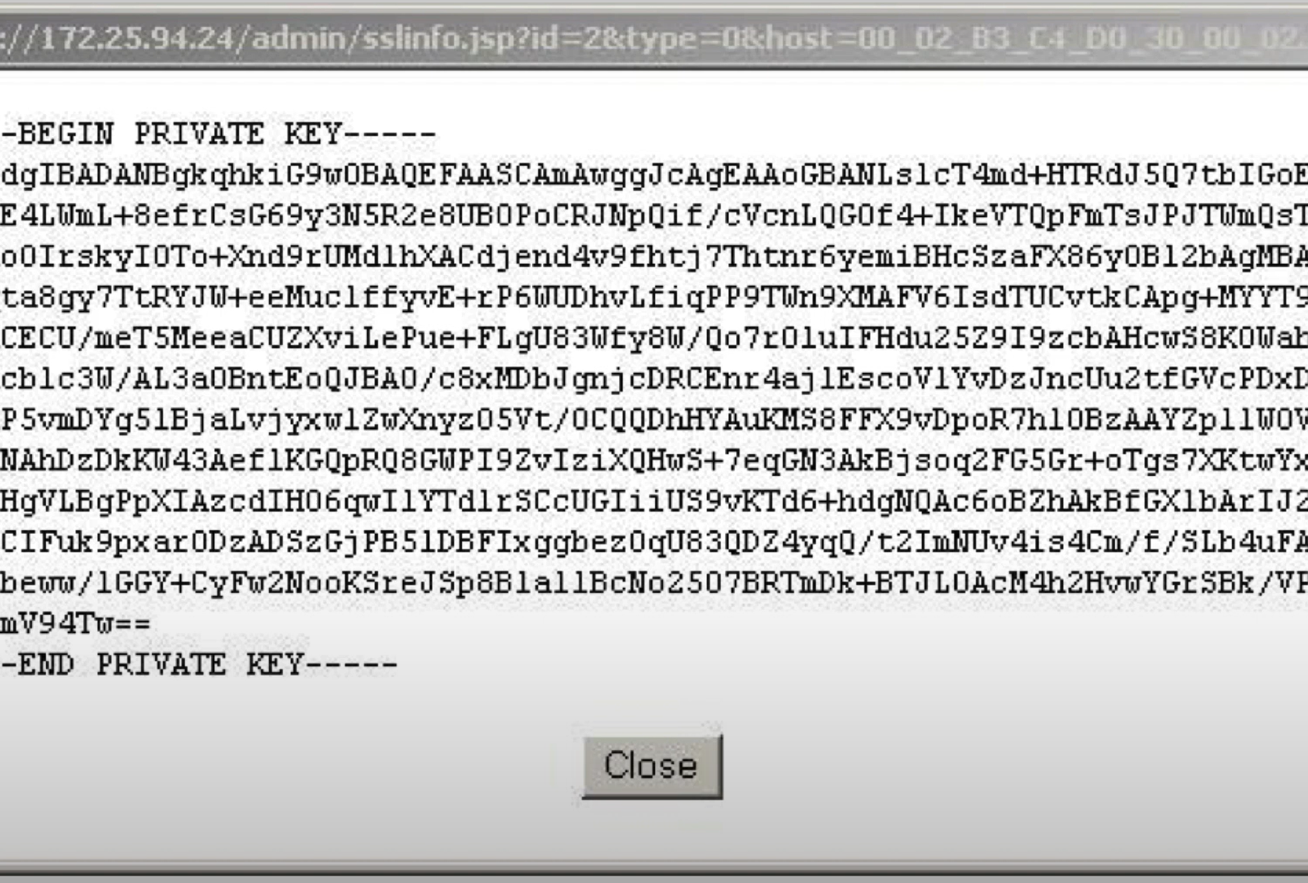

Vertrag von morgen
peer to peer
Blockchain

Slide 17



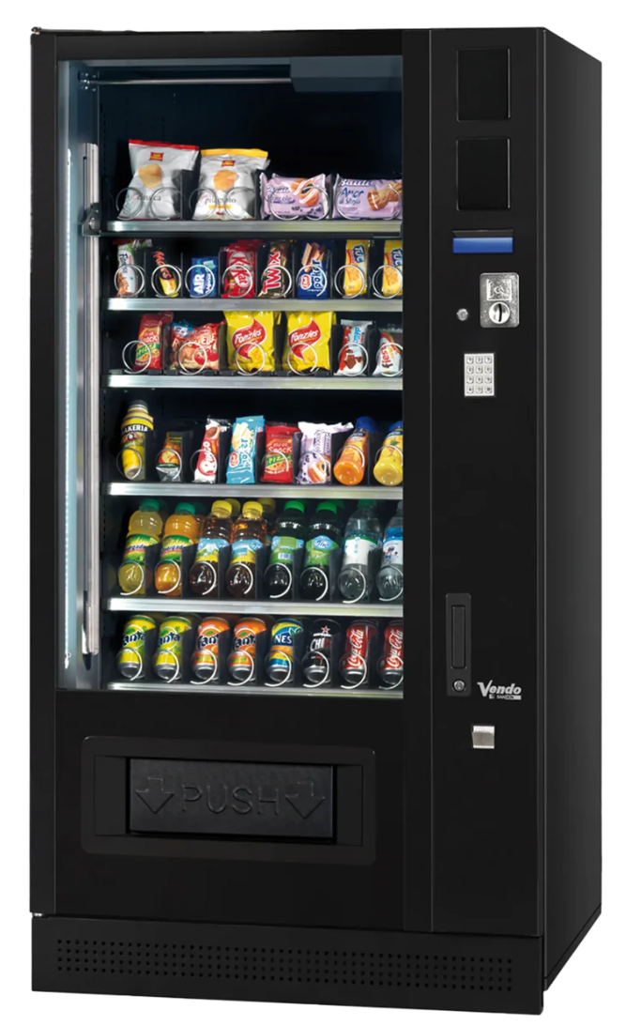
Handel morgen
Blockchain
11011
Verkaufsautomat
peer to peer
Smart Contract

Slide 18
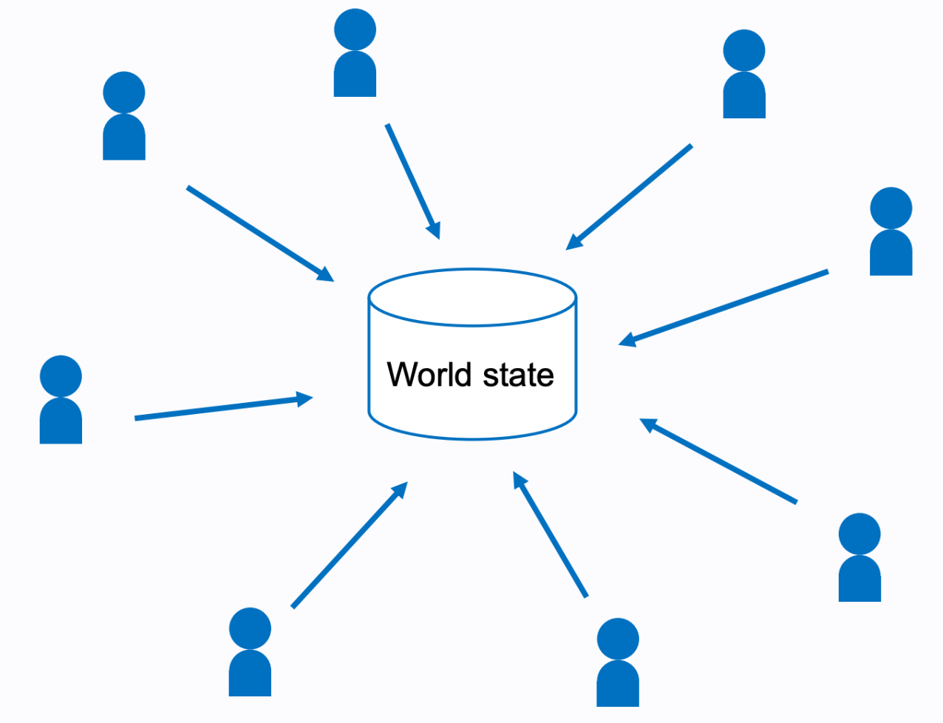
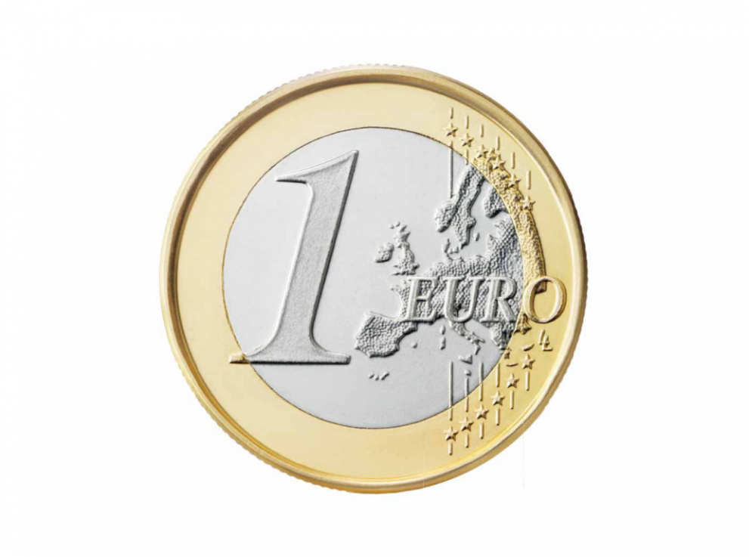
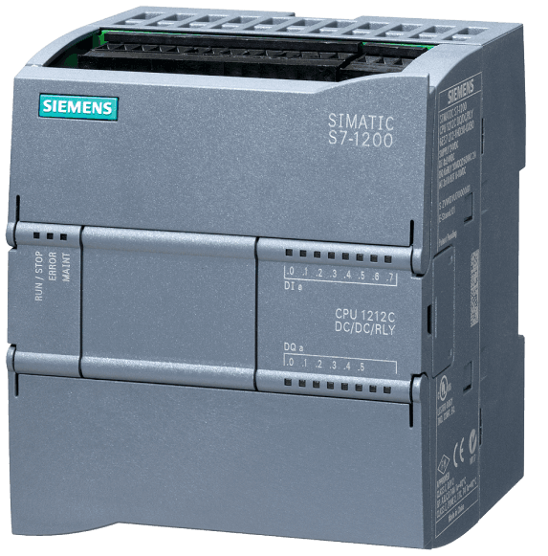
Smart Contract am Beispiel eines Verkaufsautomaten
Vertrag
Zustandsmaschine
SPS
Status

Slide 19


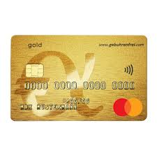
Smart Contract
Status
Vertrag
Zustandsmaschine
SPS
Status

Slide 20


Smart Contract
Status
Status-DB

Slide 21
Smart Contract
Welt-Status
Status
Status-DB

Slide 22
Smart Contract
Welt-Status
Knoten
Knoten
Knoten
Knoten
Knoten
Knoten

Slide 23

Smart Contract
Welt-Status
Knoten
Knoten
Knoten
Knoten
Blockchain
Knoten
Knoten
https://www.bitstamp.net/en-gb/learn/blockchain/what-is-segregated-witness-segwit/

Slide 24
Smart Contract
Welt-Status
Status
Status
Knoten
Knoten
Transaktion
Automaten-Status
Status
Status
Knoten
Knoten
Status
Status
Knoten
Knoten

Slide 25
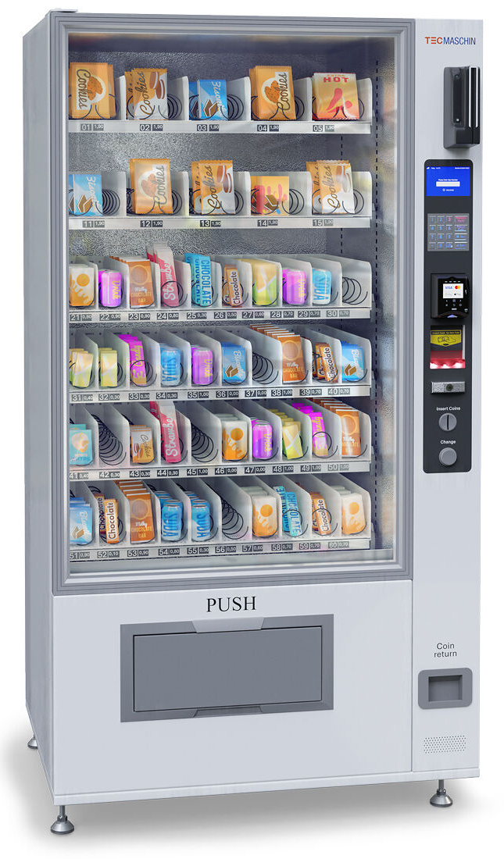

Smart Contract
Welt-Status
Automaten-Status
Status
Status
Status
Status
Knoten
Knoten
Transaktion
Automaten-Status
Status
Status
Status
Status
Knoten
Knoten
Status
Status
Status
Status
Knoten
Knoten

Slide 26

Smart Contract
Programm übertragen
Knoten
Knoten
Automaten-Status
Knoten
Knoten
Knoten
Knoten

Slide 27
Smart Contract
Programm übertragen
mit Transaktionen steuren
Automaten-Status
Knoten
Knoten
Automaten-Status
Knoten
Knoten
Knoten
Knoten

Slide 28
Smart Contract
Programme übertragen
mit Transaktionen steuern
Automaten-Status
Status
Status
Call (https)
Transaktionen
Automaten-Status
Status
Status
Call (https)
Status
Status

Slide 29

Smart Contract
Status
Status
Status
Status
Status
Status

Slide 30
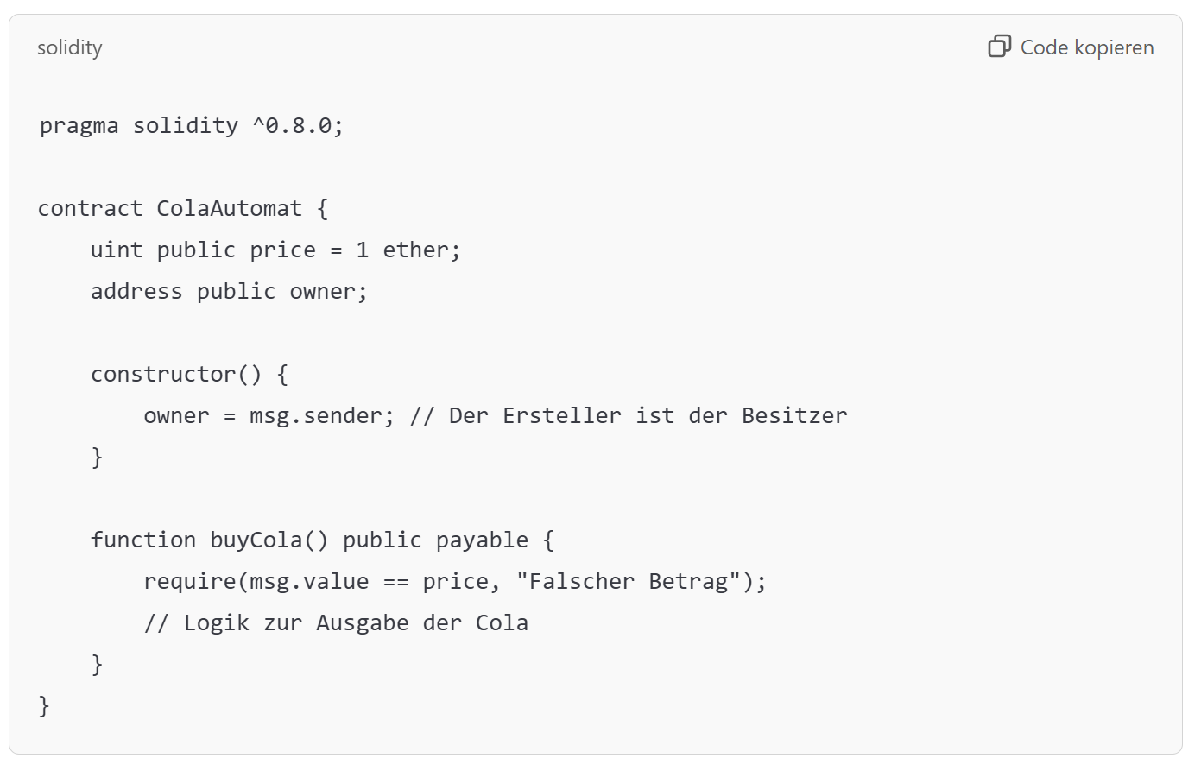
Smart Contract

Slide 31
Smart Contract
Smart Contracts sind Computerprogramme, die auf der Blockchain gespeichert sind und der „Wenn dies, dann das“-Logik folgen.
Smart Contracts werden garantiert nach den Regeln ausgeführt, die durch ihren Code definiert sind.
Smart Contracts können nach der Erstellung nicht mehr geändert werden können.
Der Status eines Smart Contract wird revisionssicher über die Blockchain mit einer Transaktion gesetzt.
Der Status eines Smart Contract kann über einen Call (z.B. per https) an einem beliebigen Knoten abgefragt werden.

Slide 32
Vorteile von Smart Contracts
Transparenz: Alle Regeln sind offen einsehbar.
Manipulationssicherheit: Der Smart Contract kann nicht manipuliert oder geändert werden, weil er auf der Blockchain liegt.
Dezentralität: Kein Unternehmen oder Dritter muss das System überwachen, da der Smart Contract automatisch arbeitet.

Slide 33
Praxisaufgabe: SmartContract für einen Cola-Token

Slide 34
SmartContract für einen Cola-Token
Erstellen Sie einen Smart Contract in der Programmiersprache Solidity auf dem Testnetz Sepolia.
Der Smart Contract soll es ermöglichen, einen Cola-Token zu einem Preis von ca. 1,- € mit der Währung Ether zu bezahlen.
Quelle: https://docs.alchemy.com/docs/how-ethereum-transactions-work

Slide 35
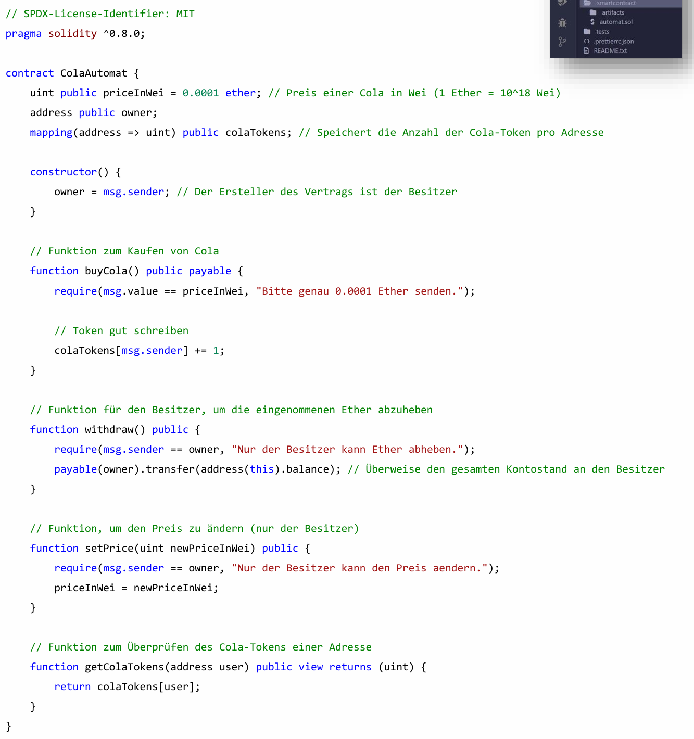
SmartContract für einen Cola-Token
Quelle: https://docs.alchemy.com/docs/how-ethereum-transactions-work

Slide 36
ERC-20 Token

Slide 37
ERC-20 Token
Smart Contract WETH
https://eips.ethereum.org/EIPS/eip-20
https://etherscan.io/token/0xc02aaa39b223fe8d0a0e5c4f27ead9083c756cc2
Quelle: https://docs.alchemy.com/docs/how-ethereum-transactions-work

Slide 38
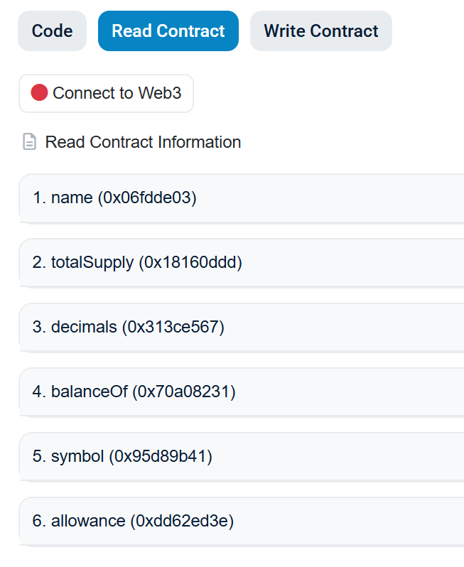
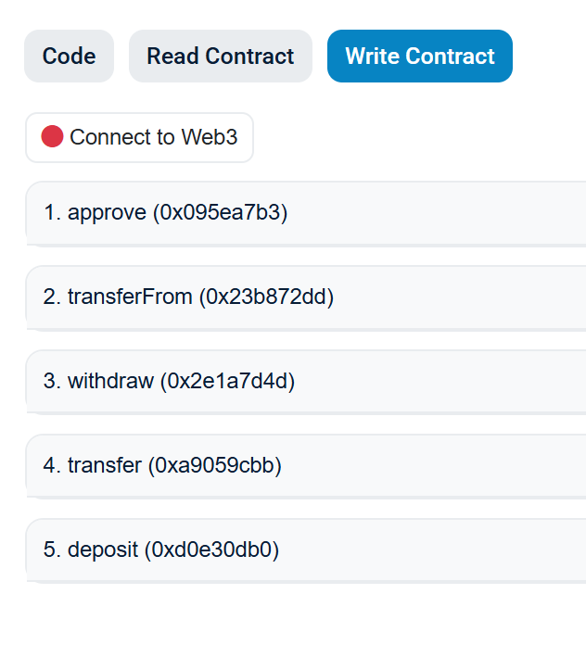
ERC-20 Token
Smart Contract WETH
https://eips.ethereum.org/EIPS/eip-20
https://etherscan.io/token/0xc02aaa39b223fe8d0a0e5c4f27ead9083c756cc2

Slide 39
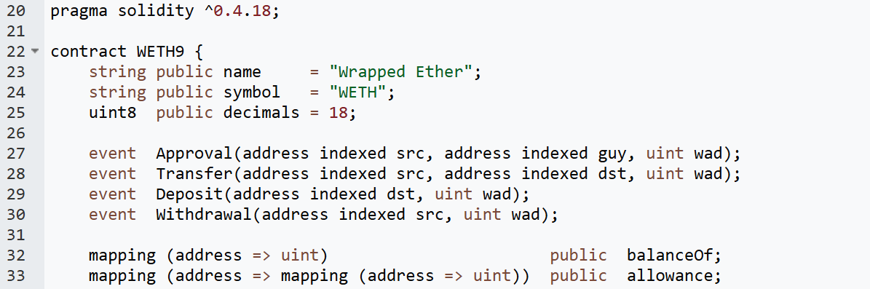
ERC-20 Token
Smart Contract WETH
https://eips.ethereum.org/EIPS/eip-20
https://etherscan.io/token/0xc02aaa39b223fe8d0a0e5c4f27ead9083c756cc2

Slide 40
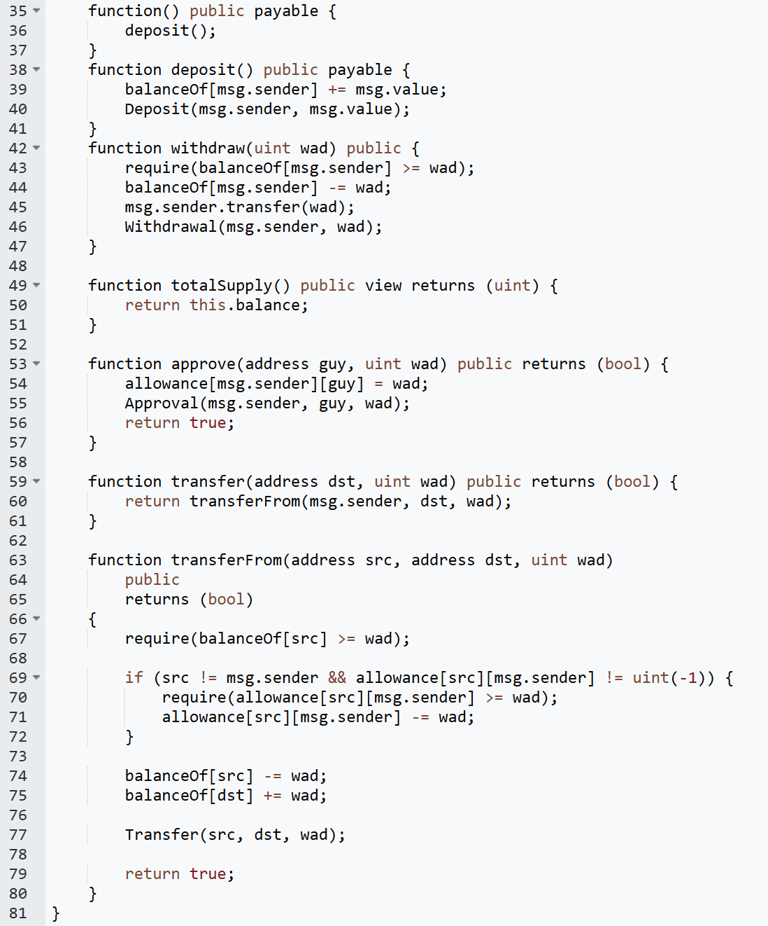
ERC-20 Token
Smart Contract WETH
https://eips.ethereum.org/EIPS/eip-20
https://etherscan.io/token/0xc02aaa39b223fe8d0a0e5c4f27ead9083c756cc2

Slide 41
Vertiefung

Slide 42
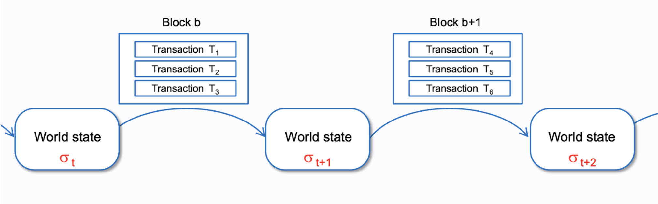
Zustandskette („chain of state“)
Quelle: https://docs.alchemy.com/docs/how-ethereum-transactions-work

Slide 43
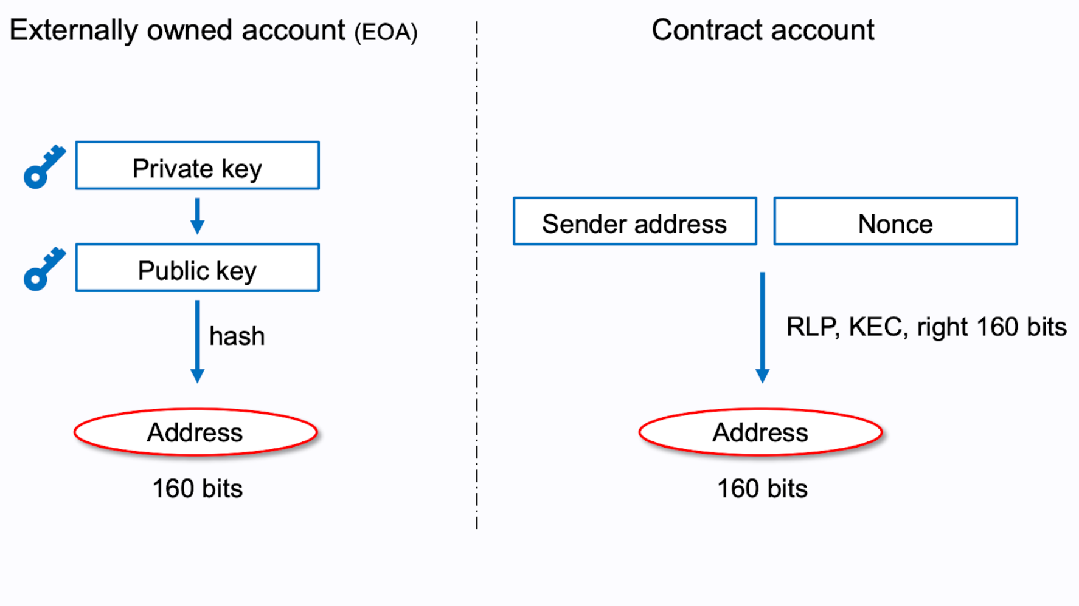
Konto („Account“)
Quelle: https://docs.alchemy.com/docs/how-ethereum-transactions-work

Slide 44
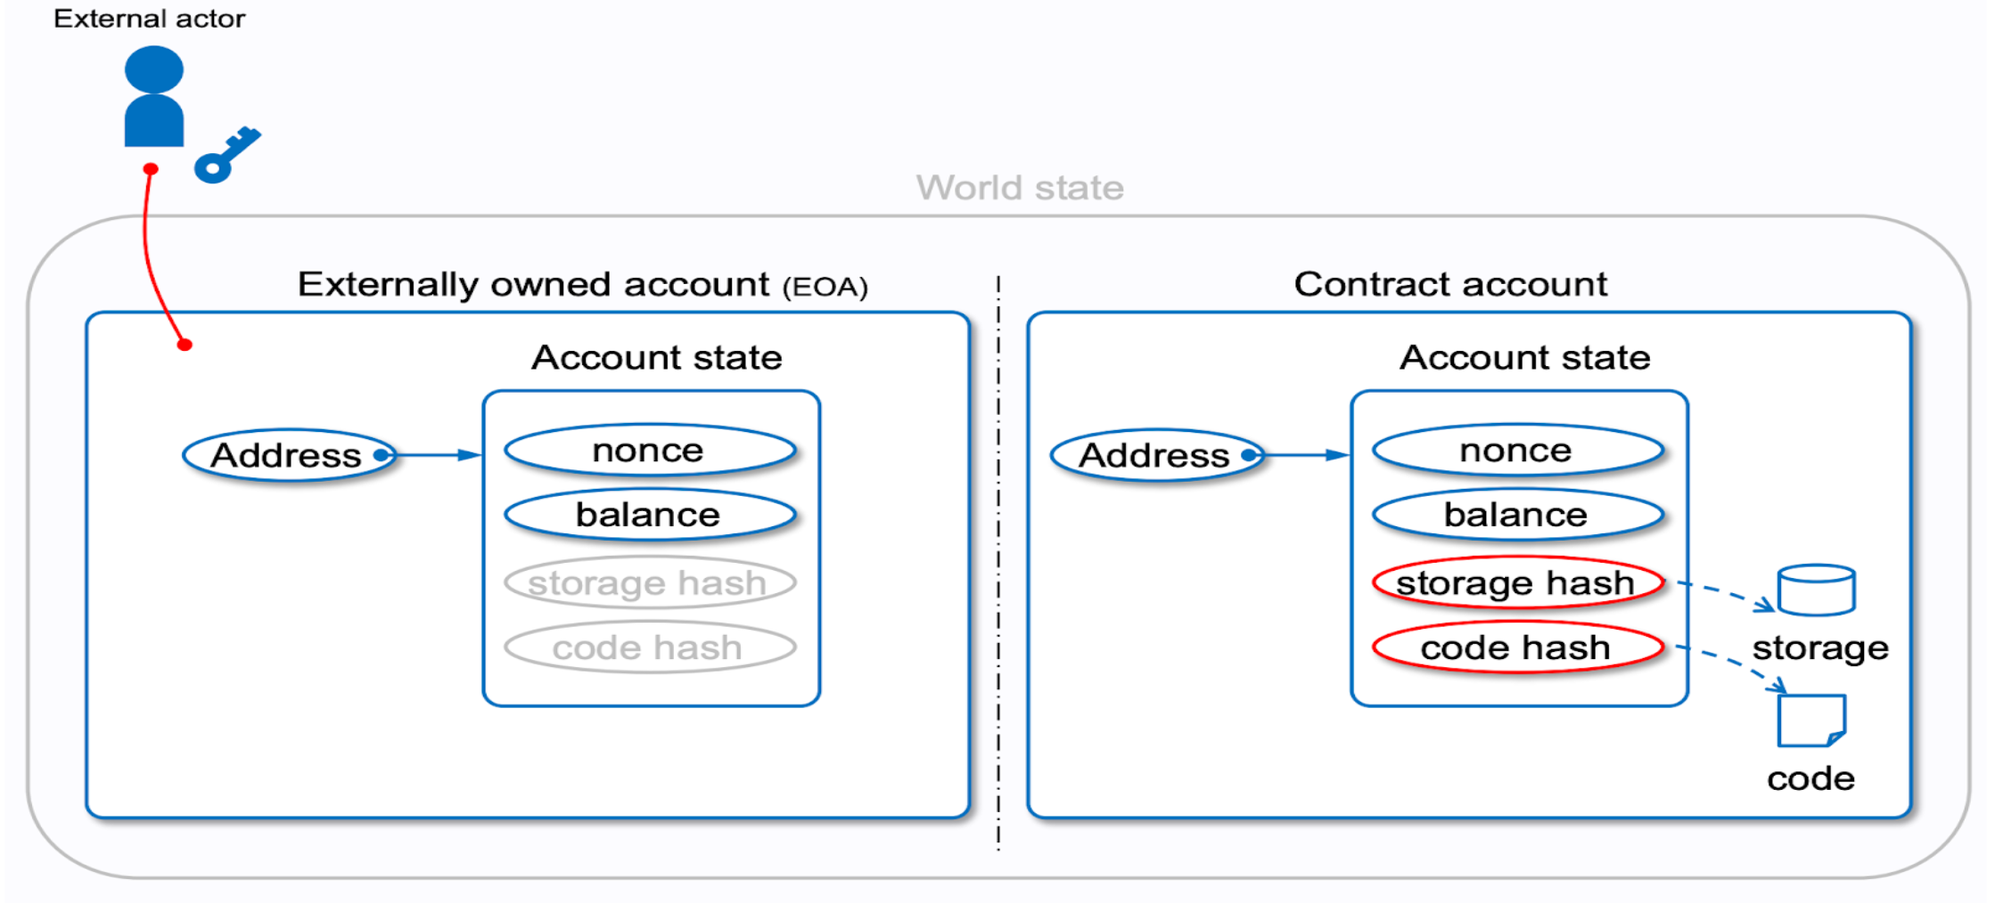
Konto („Account“)
Quelle: https://docs.alchemy.com/docs/how-ethereum-transactions-work

